Slide 1
أوراق عمل وحدة
(يُظهر معرفة بالحقوق والمسؤولية الفردية)

Slide 2
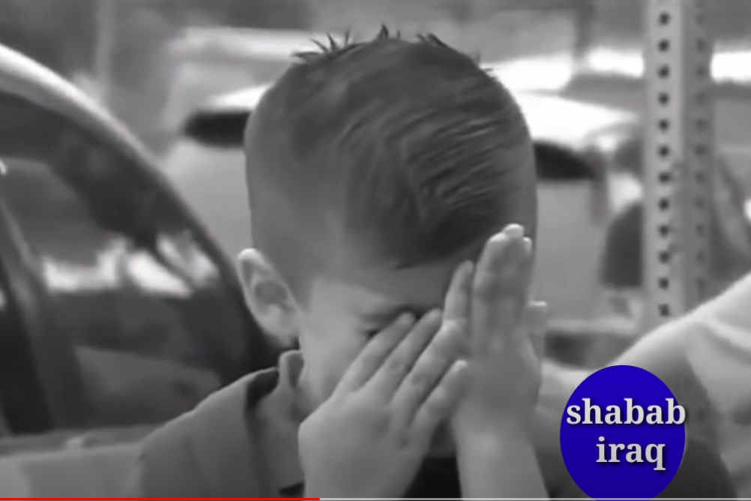
فيديو لمشاعر ( شخص حزين )
https://www.youtube.com/watch?v=i3r7_rVrh0Q

